Slide 1
КУРСОВА РОБОТА з дисципліни «Проектування інформаційних систем» Тема «Система реєстрації та посадки на борт пасажирів аеропорту»
Виконала:
студентка 3 курсу
групи КС-33
Рузудженк С. Р.

Slide 2
Постановка задачі ПрО
ПС має працювати у 2 режимах:
Веб-додаток, у якому необхідно організувати адаптивну роботу програми у браузерах, розробити графічний інтерфейс для користувача та налаштувати коректну взаємодію з БД.
Десктопний-додаток, який необхідно синхронізувати з веб-застосунком для коректного зберігання інформації та опрацювання запитів користувачів.

Slide 3
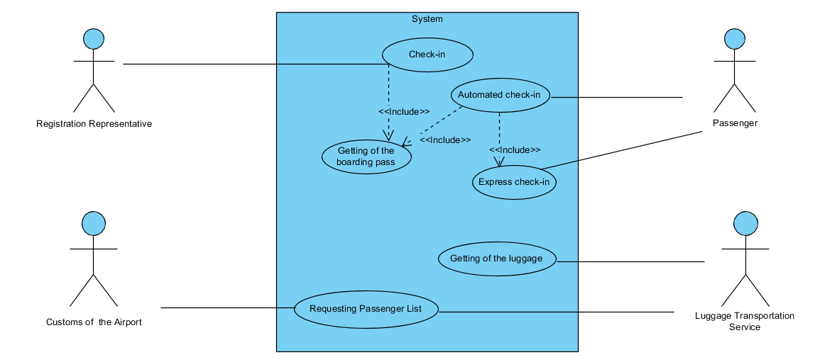
РЕАЛІЗАЦІЯ ЕТАПА RUP INCEPTION
Рисунок 1 - Діаграма прецедентів

Slide 4
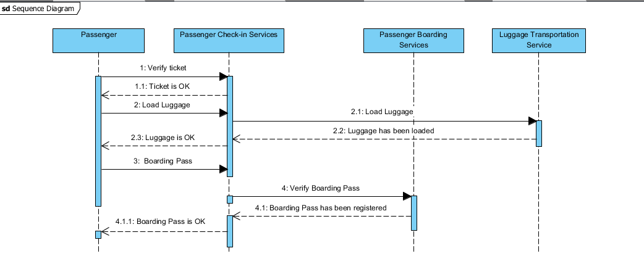
РЕАЛІЗАЦІЯ ЕТАПА RUP INCEPTION
Рисунок 2 – Діаграма послідовності

Slide 5
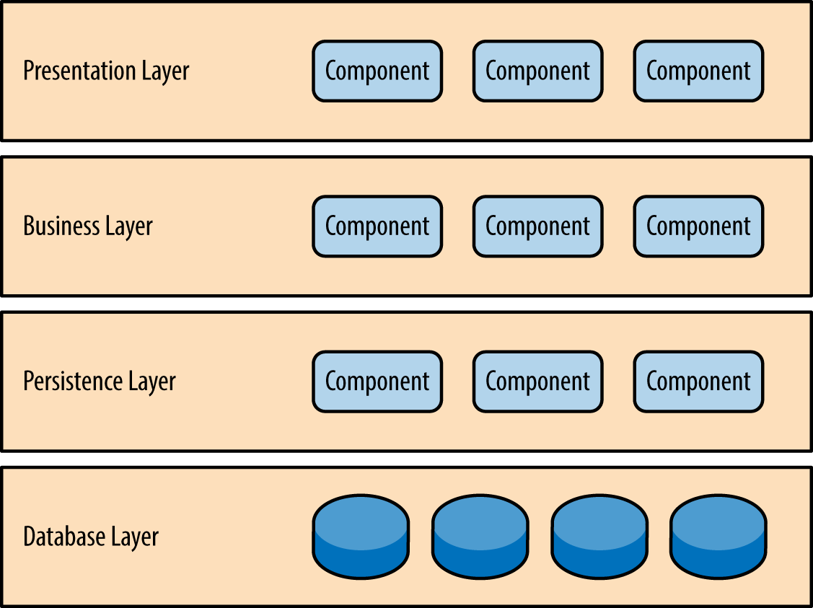
ЦІЛЬОВИЙ ВАРІАНТ АРХІТЕКТУРИ ПЗ
Layered pattern

Slide 6
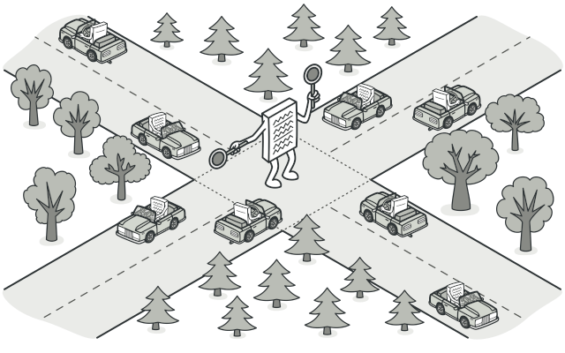
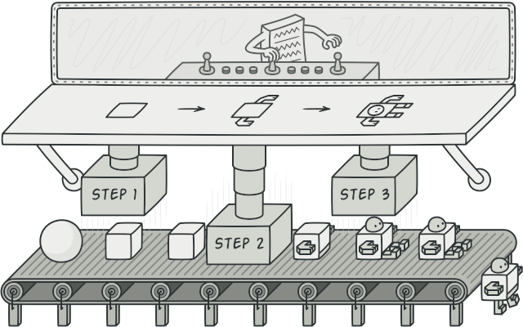
РЕАЛІЗАЦІЯ ЕТАПУ RUP / ELABORATION
Посередник (Mediator) Будівник (Builder)

Slide 7
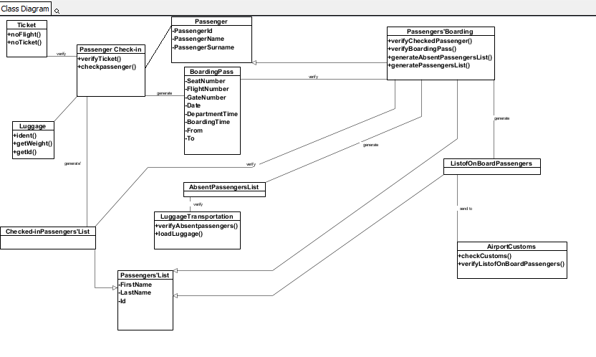
РЕАЛІЗАЦІЯ ЕТАПУ RUP / ELABORATION
Рисунок 3 – Діаграма класів

Slide 8
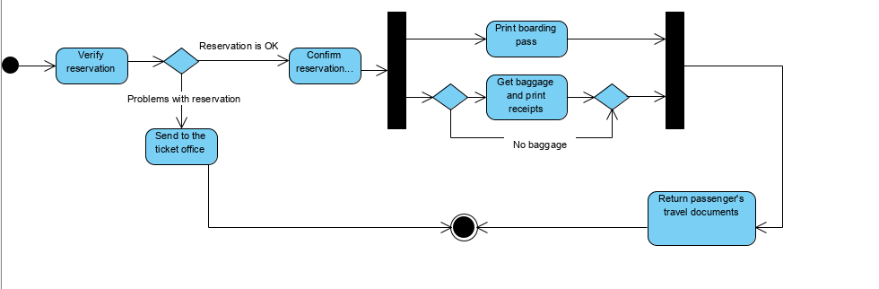
Розробка динамічних UML
Рисунок 4 – Діаграма кінцевого автомату

Slide 9
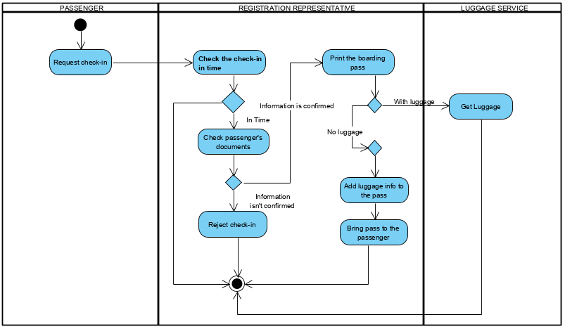
Розробка динамічних UML
Рисунок 5 – Діаграма діяльності

Slide 10
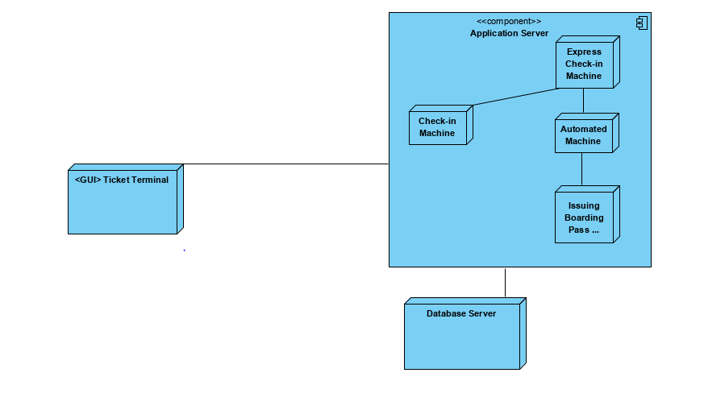
ДІАГРАМИ ДЛЯ ФІЗИЧНОГО ПРОЕКТУВАННЯ КПР
Рисунок 6 – Діаграма розгортання

Slide 11
Визначення специфікації необхідних ресурсів, апаратно-програмної конфігурації (операційного середовища) і програмного інструментарію
Програмна система має бути адаптивною до усіх браузерів, також має запускатися під найвідомішими ОС, такими як LINUX, Windows, iOS.
Для розробки програми e вигляді веб-додатку, з боку клієнту використовувати JS, HTML, а також фреймворк Angular. Сервер має бути реалізованих на Java. Для більшої економічності застосунку необхідно реалізувати кросплатформність даної ПС.
Необхідні ресурси:
1) сервер, що має швидко реагувати на запити та забезпечувати стабільну роботу.
2) база даних, у якій має бути доречно організований спосіб збереження даних.

Slide 12
Дякую за увагу!

